Slide 1





志愿江苏 服务你我善行
武进区教育局 汪琳琳

Slide 2
1
志愿者注册、登陆及加入志愿组织

Slide 3
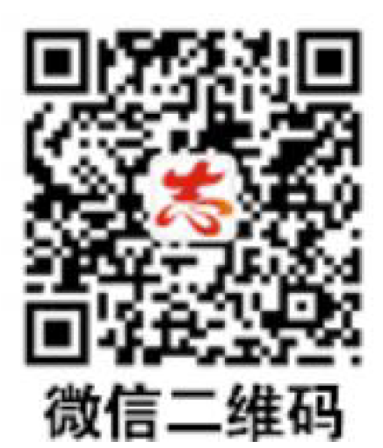
志愿者注册
电脑pc 端访问方法
在浏览器中输入网址 （http://www.jsvolunteer.org）， 或搜索“志愿江苏”进入志愿江苏服务平台网站。
移动端访问方法
关注“志愿江苏”微信公众号，点击志愿者，进入到相应页面。
必须本人操作，必须进行实名制注册
Notes:
注册只能自己注册，需要手机验证码，加入组织也需要自己审请。

Slide 4
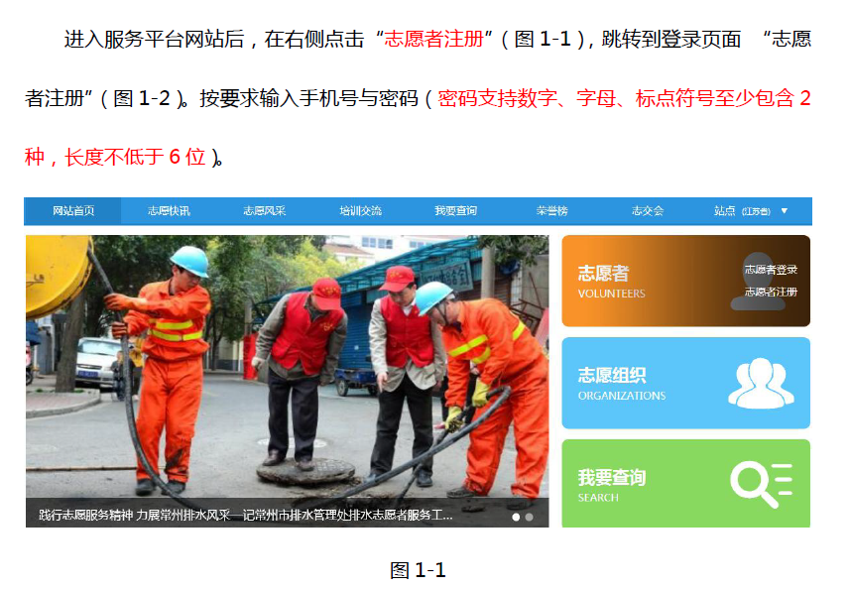
志愿者注册

Slide 5
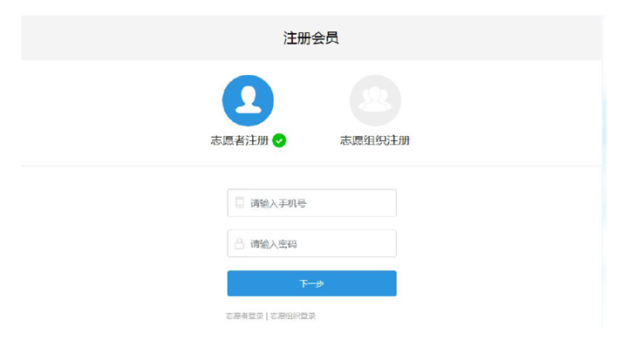
志愿者注册

Slide 6
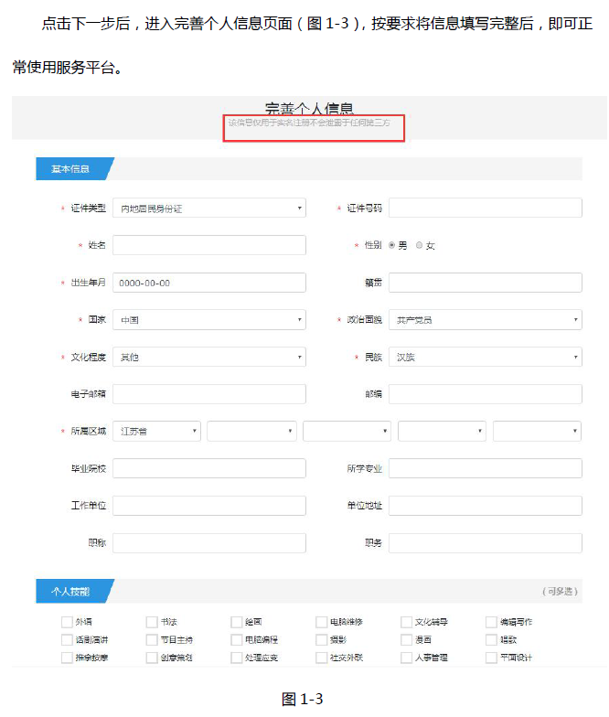
志愿者注册
所属区域选择“常州市武进区南夏墅街道”

Slide 7
志愿者注册
注意事项：
所有带有红点的信息为必填项。
证件类型默认为内地居民身份证支持修改为港澳台居民身份证、军人证以及护照。
所属区域选择到武进区。
平台会根据意向服务时间、意向服务对象、意向服务领域和所属区域来推荐适合的活动。
注册个人用户后，请尽快选择加入志愿组织。
个人信息仅用于注册审核不会泄露给任何第三方。
必须实名注册。

Slide 8
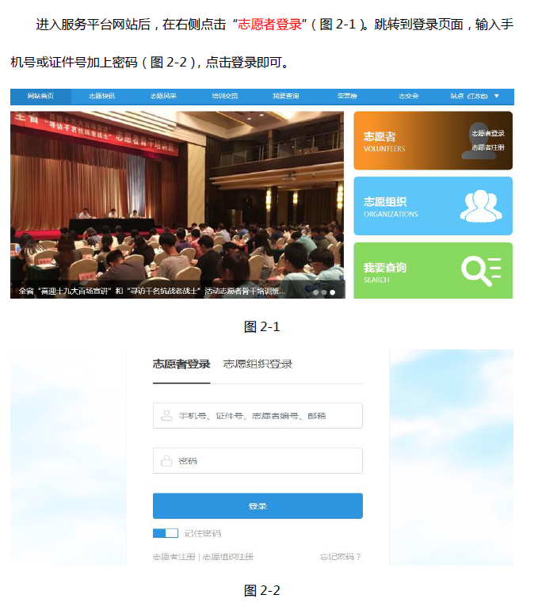
志愿者登陆

Slide 9
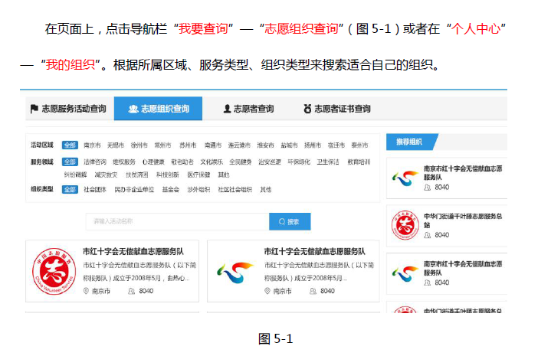
搜索并加入志愿组织

Slide 10
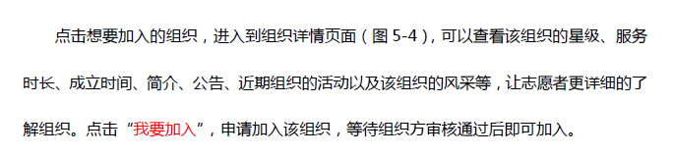
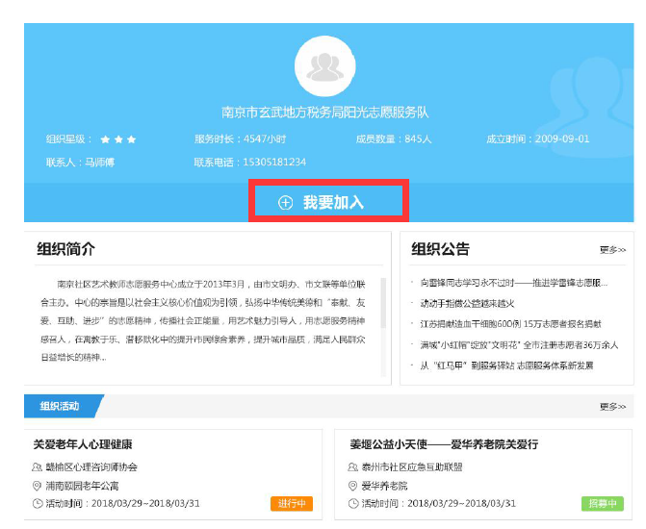
搜索并加入志愿组织【搜索并加入“武进教育志愿服务队”】
Notes:
每个志愿者可以加入不止一个志愿组织

Slide 11
2
审核并管理申请加入的志愿者

Slide 12
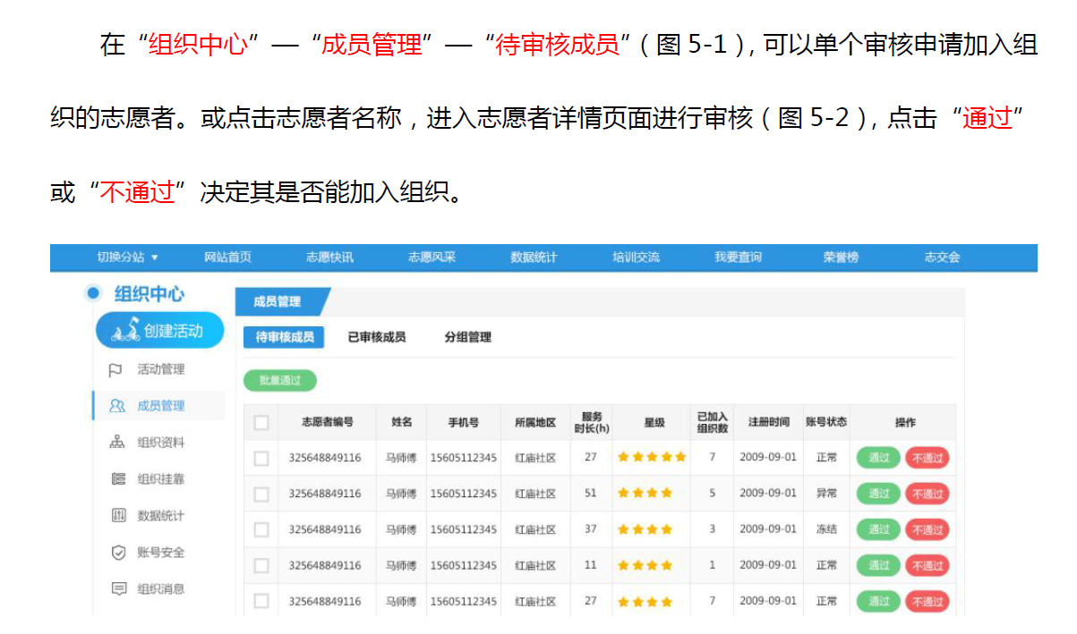
审核申请加入的志愿者

Slide 13
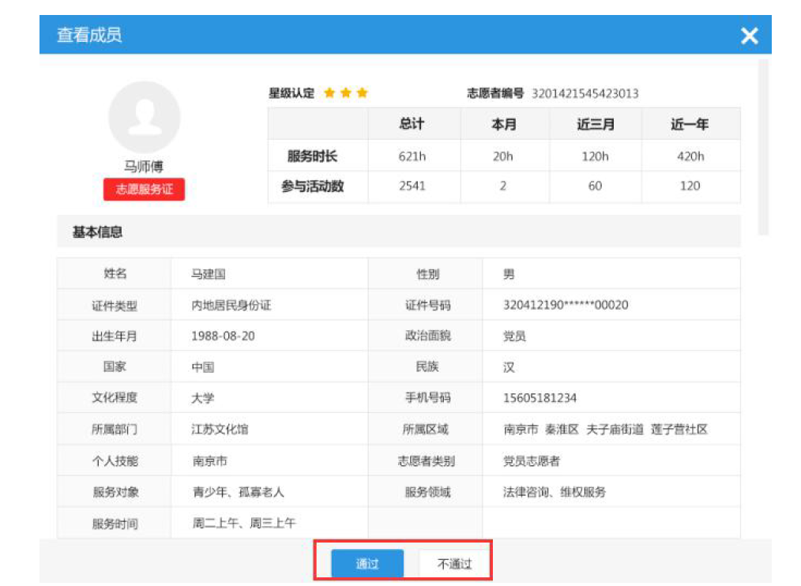
审核申请加入的志愿者

Slide 14
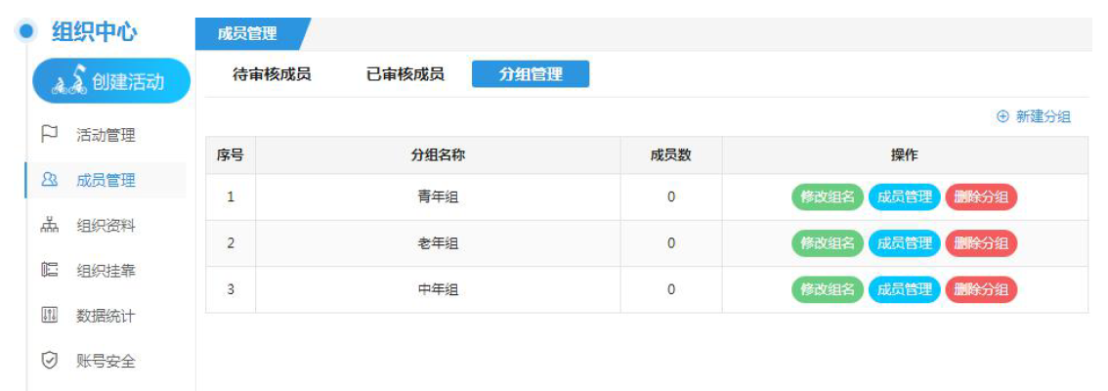
志愿者分组管理
志愿者分组：对成员进行分组，更方便成员多的组织进行活动代报名。
在“组织中心”—“成员管理”—“分组管理”，查看分组情况，点击右侧的
操作，对分组进行基本操作（修改组名、删除分组、组员管理）。
点击右上方的“新建分组”，在跳出的窗口中填写分组名称，即可创建一个新的分组。
点击人员管理，可以添加或者移除分组成员。

Slide 15
3
志愿服务活动的创建与维护

Slide 16
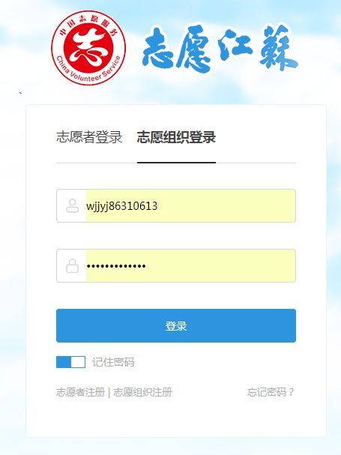
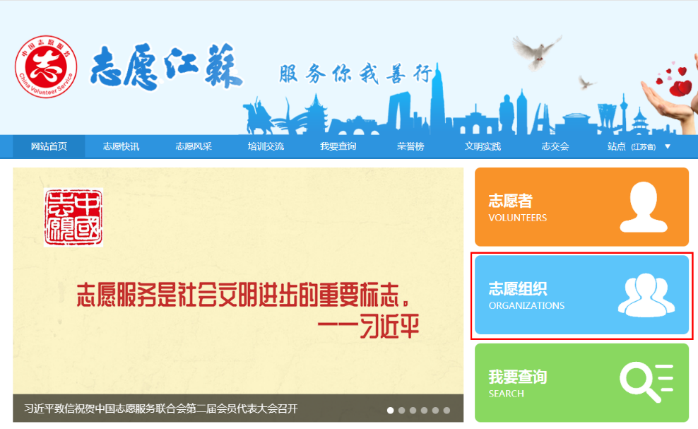
平台登录
登录网址：http://www.jsvolunteer.org/
首页“志愿组织”——志愿组织登录
Notes:
发布活动只能是志愿组织帐号，区域管理员是对所属区域的志愿组织和志愿者帐号进行审核，还有统计。管理员帐号是不可以发布活动的。

Slide 17
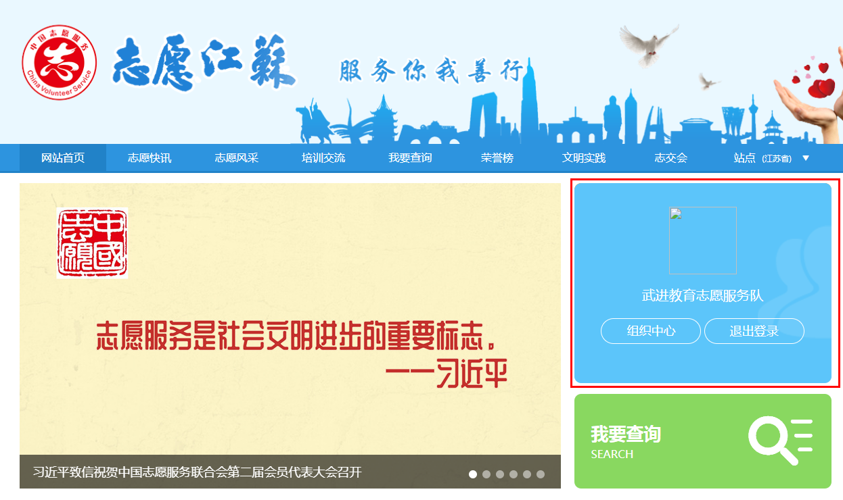
进入组织中心
志愿组织登录后，进入“组织中心”

Slide 18
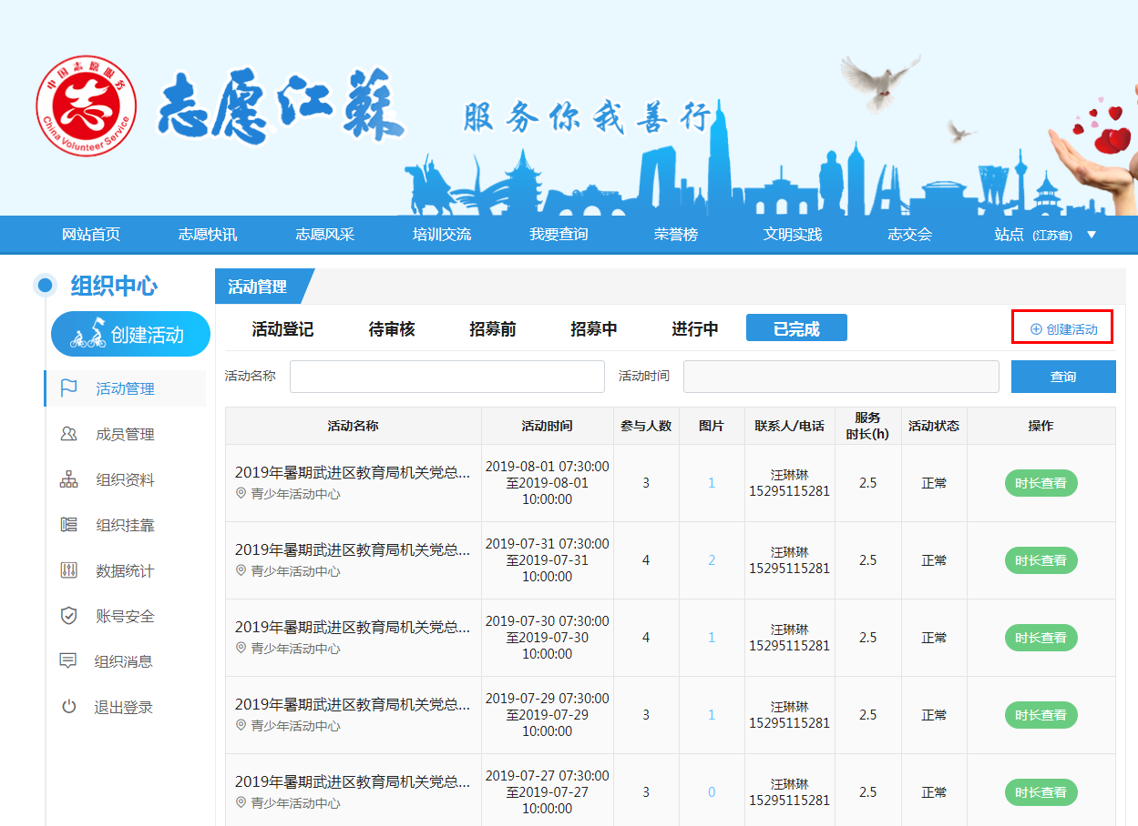
创建志愿服务活动
进入“组织中心”后，点击右上角“创建活动”
Notes:
创建活动不能创建长期活动，若开展长期活动，要一天一天分别创建。

Slide 19
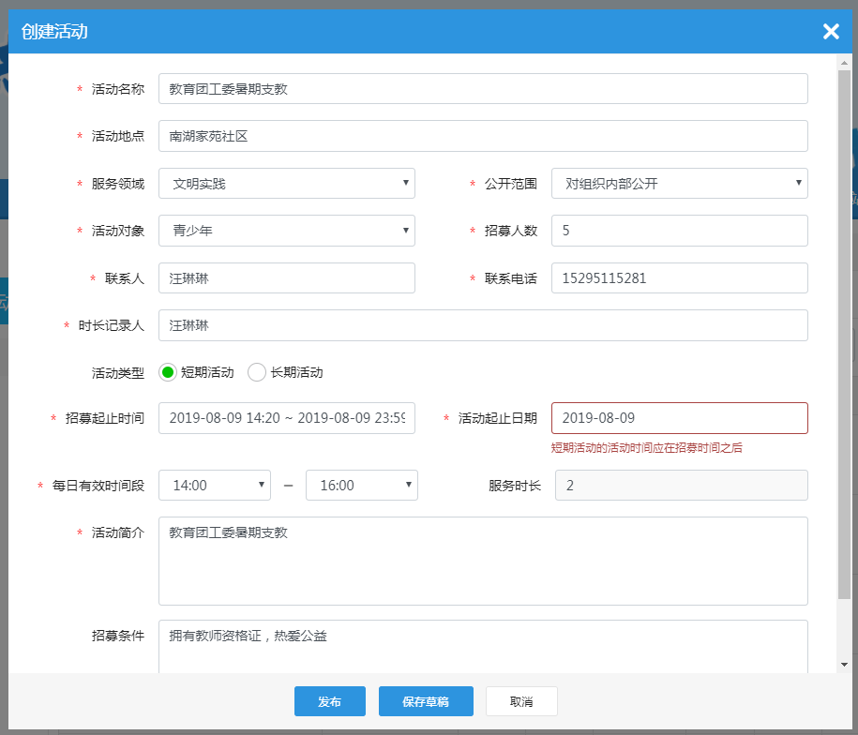
创建志愿服务活动
输入拟创建活动的基本信息（短期活动的活动时间应在招募时间之后，不可当天招募当天活动）
Notes:
活动当天不能创建活动，至少提前一天创建活动，建议提前两天以上。

Slide 20
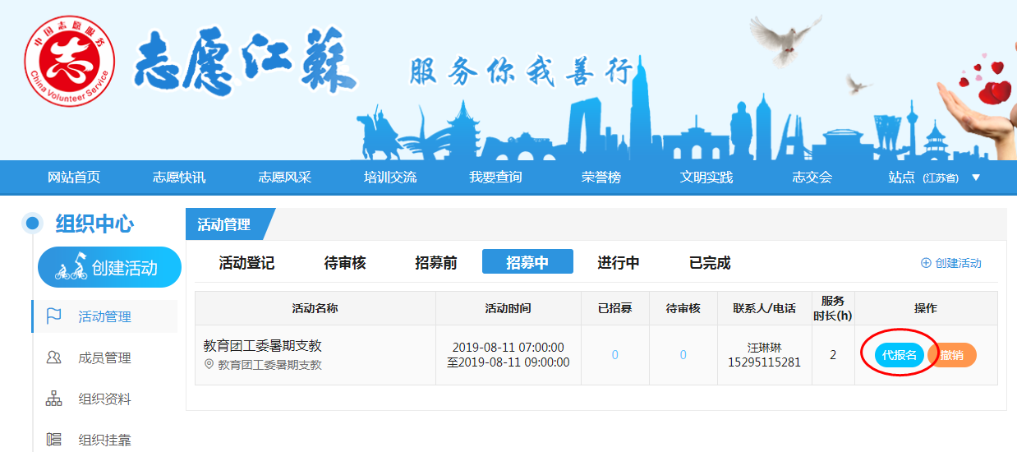
招募志愿者
点击“招募中”，招募志愿者（采用代报名方式招募）
Notes:
只有加入组织的人，才可以由组织进行代操作，代报名代录时长等。

Slide 21
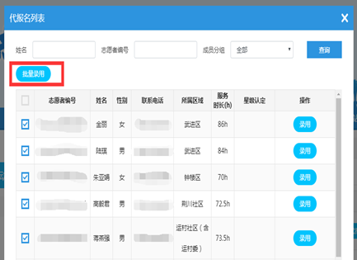
招募志愿者
批量招募志愿者
Notes:
批量招募志愿者，注意要进行统筹安排，各个志愿者要兼顾，确保组织内每个志愿者全年志愿服务时长都超过24小时。

Slide 22
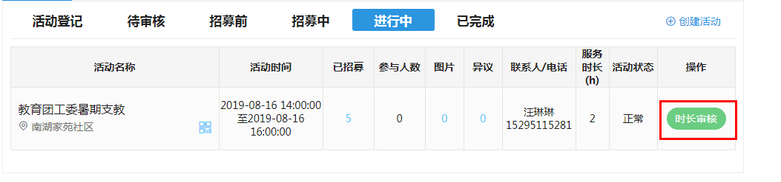
时长审核
点击“已完成”，审核时长（批量审核）审核时长在活动完成后两天内
Notes:
活动完成后要及时进行志愿时长录入（两天内录入，时间久了就不能录入了），批量录入，照片建议上传两张（集体照1张，活动照片1张）。代录入时长可能会系统提示异常，只要前面操作正确，无影响。

Slide 23
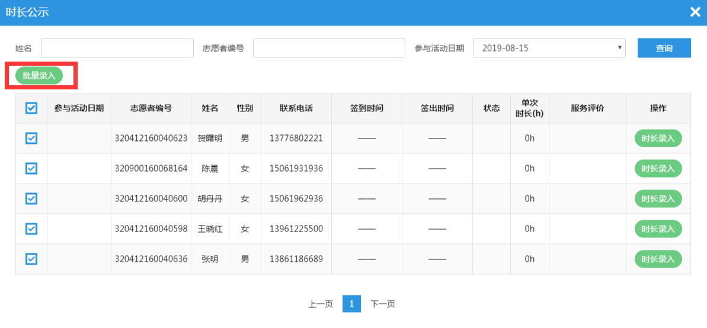
时长审核
点击“已完成”，审核时长（批量审核）审核时长在活动完成后两天内
Notes:
活动完成后要及时进行志愿时长录入（两天内录入，时间久了就不能录入了），批量录入，照片建议上传两张（集体照1张，活动照片1张）。代录入时长可能会系统提示异常，只要前面操作正确，无影响。

Slide 24
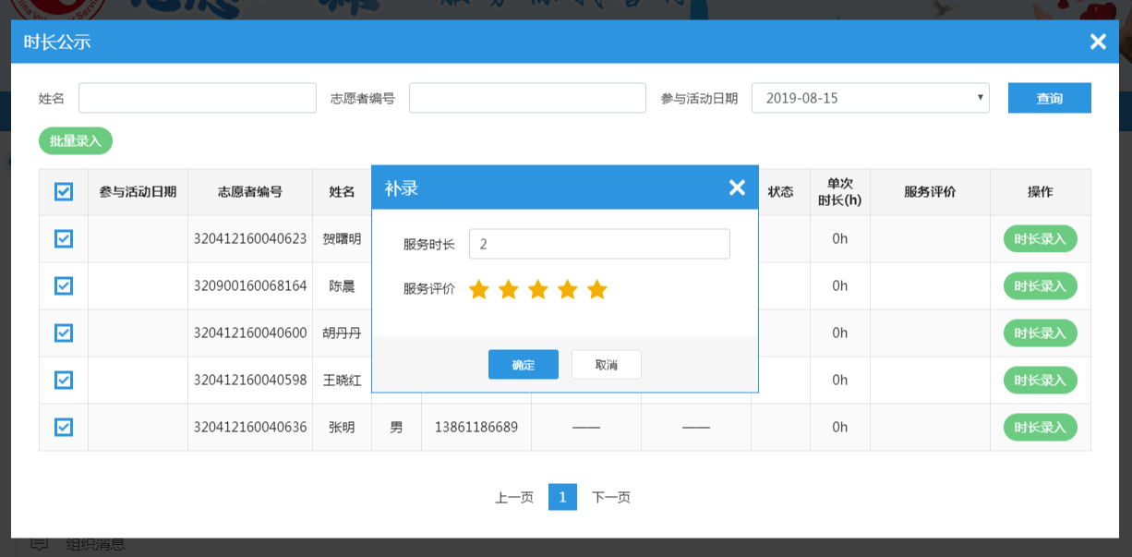
时长审核
点击“已完成”，审核时长（批量审核）审核时长在活动完成后两天内
Notes:
活动完成后要及时进行志愿时长录入（两天内录入，时间久了就不能录入了），批量录入，照片建议上传两张（集体照1张，活动照片1张）。代录入时长可能会系统提示异常，只要前面操作正确，无影响。

Slide 25
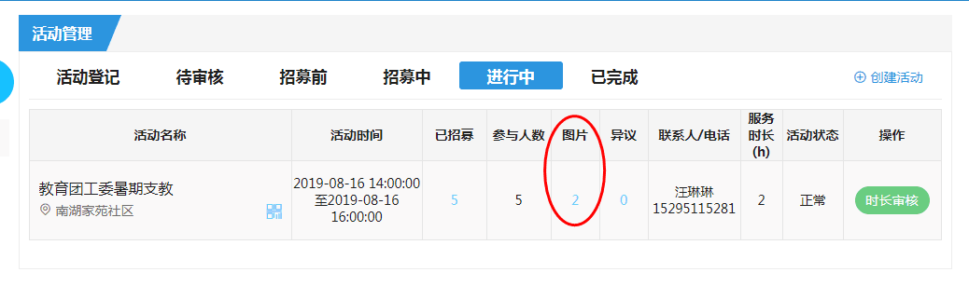
照片上传
上传照片（集体照、志愿服务过程照片）
Notes:
活动完成后要及时进行志愿时长录入（两天内录入，时间久了就不能录入了），批量录入，照片建议上传两张（集体照1张，活动照片1张）。代录入时长可能会系统提示异常，只要前面操作正确，无影响。

Slide 26
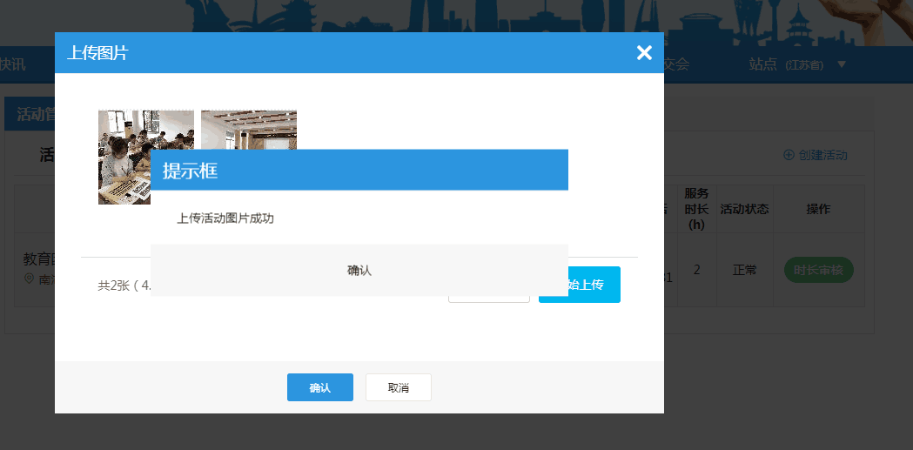
照片上传
上传照片（集体照、志愿服务过程照片）
Notes:
活动完成后要及时进行志愿时长录入（两天内录入，时间久了就不能录入了），批量录入，照片建议上传两张（集体照1张，活动照片1张）。代录入时长可能会系统提示异常，只要前面操作正确，无影响。

Slide 27


